Slide 1

Мисленнєва
операція
обмеження
КРЗ за програмою Ю.Рібцун

Slide 2

Учень(ця) визначає зайвий предмет (слово) у групі, пояснює свій вибір, називає решту предметів (слів) узагальненням.
Цілі:
виховання вміння відстоювати власну думку;
удосконалення ототожнення, порівняння, абстрагування, узагальнення,конкретизації, обмеження, класифікації, систематизації;
удосконалення вміння узагальнювати групи предметів за видородовими ознаками.

Slide 3
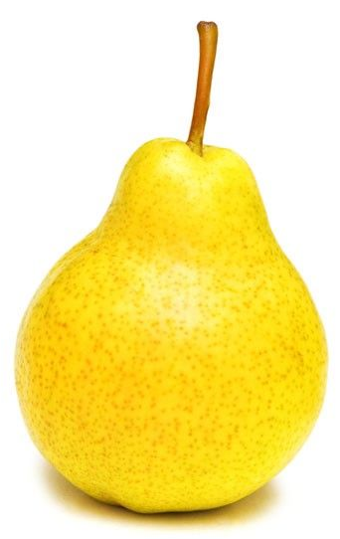
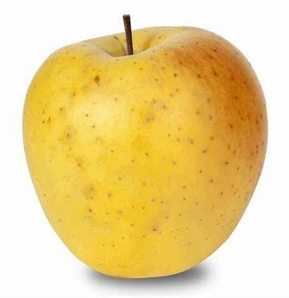

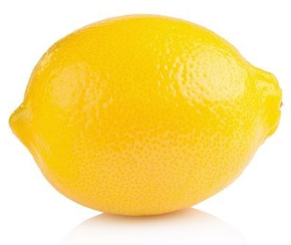

Slide 4
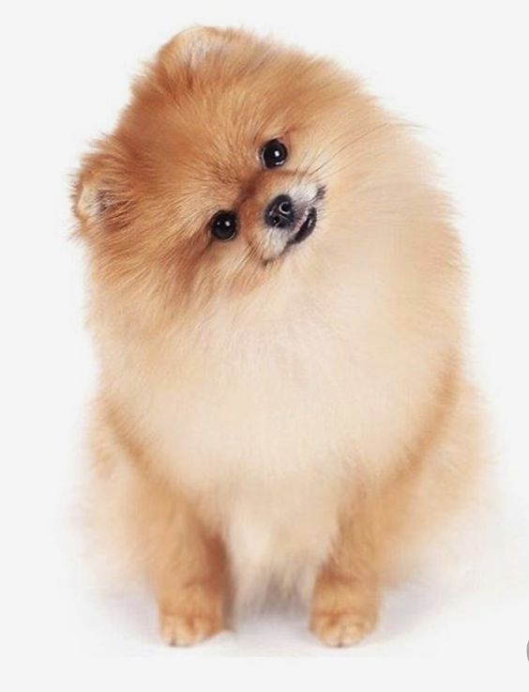

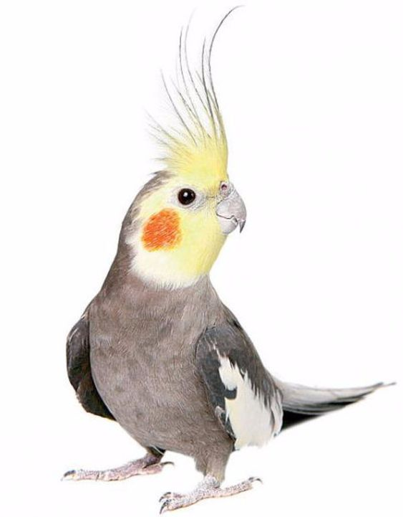
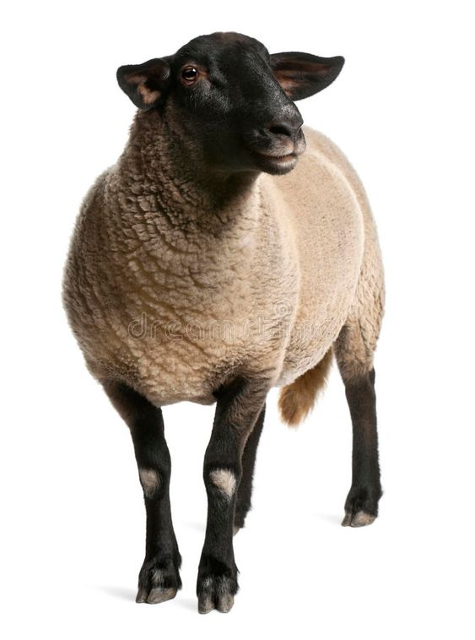

Slide 5

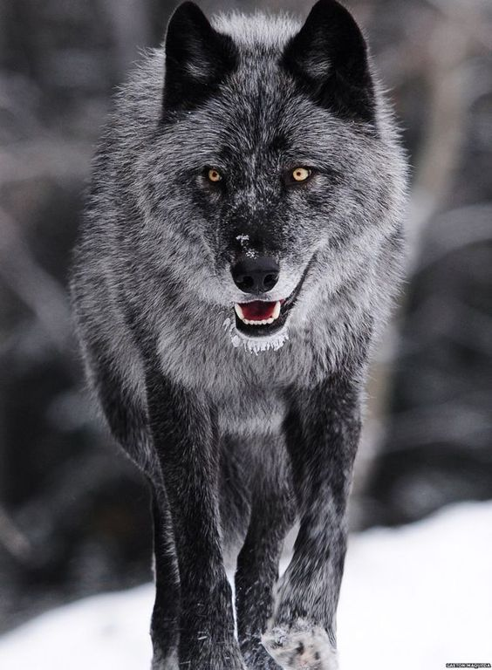
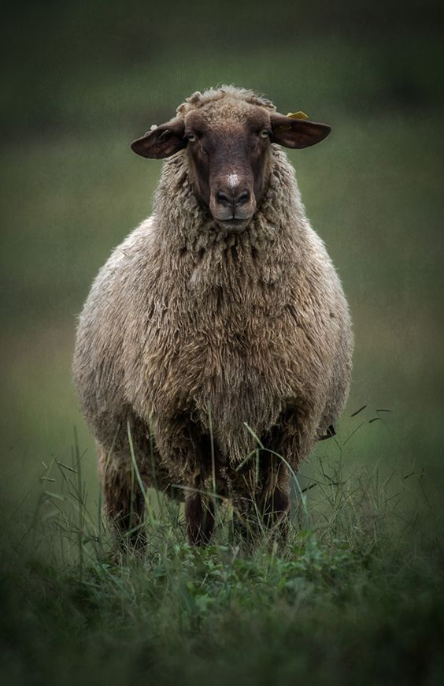
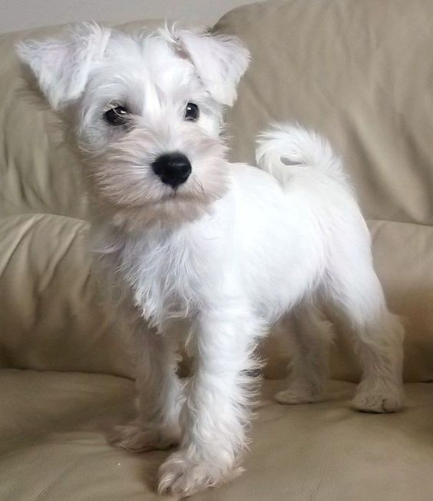

Slide 6
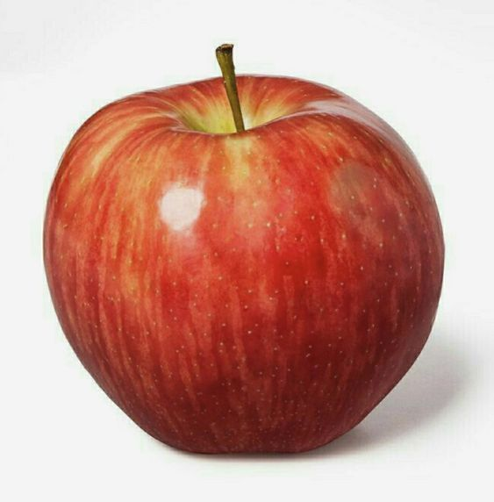
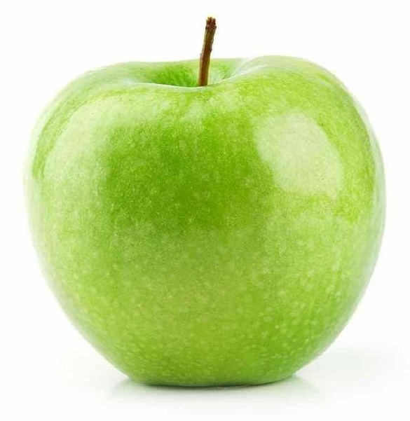
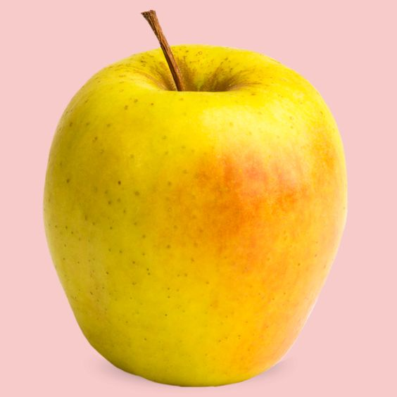

Slide 7


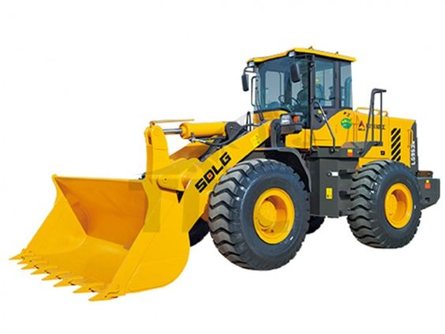

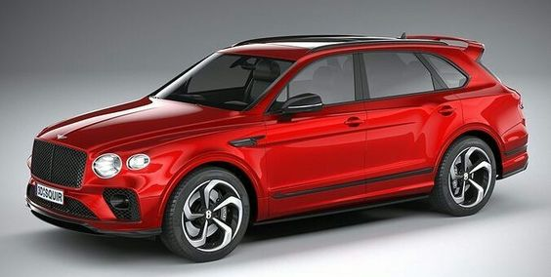

Slide 8
Осінь, зима, літо, березень.

Slide 9
Дівчинка, тато, син, сестра.

Slide 10
Лютий, середа, травень, грудень.

Slide 11
Двері, вікно, паркан, дах.

Slide 12
Хліб, кефір, йогурт, морозиво.

Slide 13
Читати, мити, писати, лічити.

Slide 14
Плюс, мінус, дорівнює, буква.

Slide 15
Василько, Оксана, Кондратенко, Іванко.

Slide 16
Веселий, короткий, високий, товстий.

Slide 17
Собака, коза, баран, тигр.

Slide 18

Зичу добра!
Ваш творчий дефектолог - пані Наталя.

